Slide 1
2021 2학기
졸업작품
동양미래대학교 강환수 교수

Slide 2
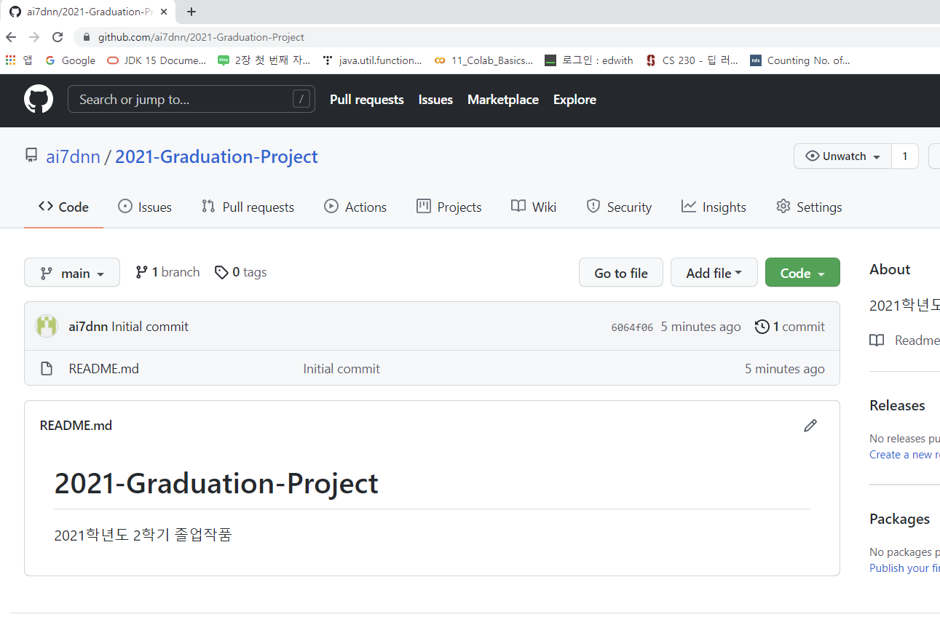
깃허브
https://github.com/ai7dnn/2021-Graduation-Project

Slide 3
다른 사용자
lee7py
자신의 깃허브 저장소를 만들고
협업자 등록: ai7dnn
다른 사용자인 ai7dnn
위에서 만든 저장소를 fork하고
데스트탑으로 저장소를 복사하고
권한을 얻어 파일을 push

